Slide 1
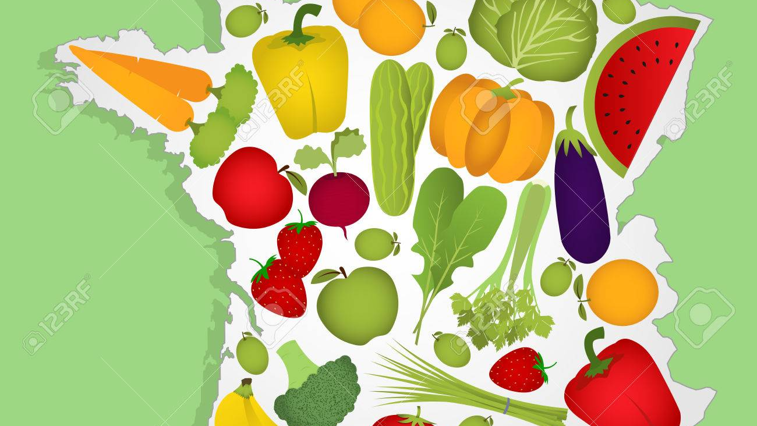
Nos Fournisseurs Locaux et bio

Slide 2
Ferme de Lévéra
(Légumes)
Dominique et Lydie
La Madelaine de Guérande
Fruits et Légumes 100 % Bio
Fruidis
(Fruits et Légumes bio)
Réseau Le Saint
44220 Couëron
Les jardins de Domhéry (Légumes) 51, Rue du parc des Menuns
Domhéry
44350 GUERANDE
Manger bio 44
(Fruits et Légumes)
44470 Carquefou
Les vergers du littoral (Pomme, jus de pomme)
La Gassun 44410 Herbignac
Gaëc de la pature
(Légumes)
La Madeleine
44350 Guérande

Slide 3
Yaourt et crème dessert 100 % bio ou Local
La ferme de Mézerac
44410 Saint-Lyphard
La ferme des pouls hauts
44600 Saint-Nazaire
Manger bio 44
association de producteurs bio de Loire-atlantique créé en 2009 avec l’aide du GAB 44

Slide 4
De la terre à l'assiette
Magasin de producteurs de Loire-Atlantique
Des éleveurs aux consommateurs
44390 Puceul
Manger bio 44
(boeuf, veau, porc)
association de producteurs bio de Loire-atlantique créé en 2009 avec l’aide du GAB 44
Province bio
Epicerie bio
Grossiste Min de Nantes
Volaille bio
Biocoop
Epicerie bio
Par Manger bio 44
La boulangerie l'avenue gourmande
44600 Saint-Nazaire

Slide 5
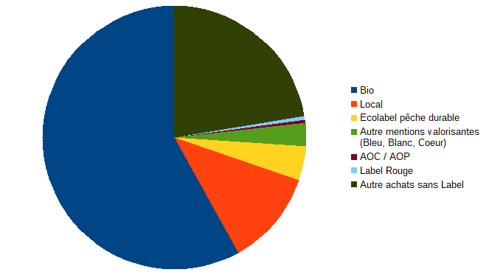
Achats des denrées par Label du 1 Septembre 2020 au 9 Avril 2021
Sans Label 22.37%
BIO
58.1%
2.87%
4.24%
0.35%
0.44%
Local 11.63%

Slide 6
Loi Egalim : 1er janvier 2022, au moins 50% de produits de qualité et durables, dont au moins 20% de produits biologiques en restauration collective.​
Collège ANITA CONTI
1 er Janvier 2021 77,63% de produits de qualité et durables, dont 58.1% de produits biologiques

